Slide 1
H6 paragraaf lezen
Informerende teksten

Slide 2
Informerende teksten
Informerende teksten wordt geschreven om de lezer iets te weten te laten komen.
1 Instructie
2 Uitleg
3 Je wordt op de hoogte gebracht van iets wat gebeurd is
4 Je krijgt informatie over iets wat nog moet gebeuren

Slide 3
Welke hoort bij deze tekst?

Slide 4
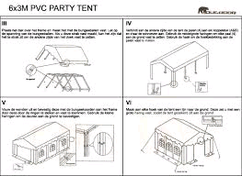
Welke hoort bij deze tekst?

Slide 5
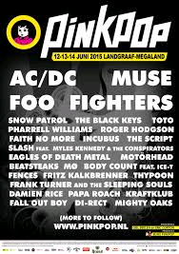
Welke hoort bij deze tekst?

Slide 6
Welke hoort bij deze tekst?

Slide 7
Informerende teksten
Informerende teksten wordt geschreven om de lezer iets te weten te laten komen.
1 Instructie dia 4
(gebruiksaanwijzingen)
2 Uitleg dia 3
(folders)
3 Je wordt op de hoogte gebracht van iets wat gebeurd is. Dia 6
(nieuwsberichten, verslag/notulen, geboortekaartjes enz.)
4 Je krijgt informatie over iets wat nog moet gebeuren. Dia 5
(trouwkaart, poster/advertentie, nieuwsbericht enz.)

